Slide 2
Seminář pro žadatele
3.výzva MAS Kyjovské Slovácko v pohybu-IROP-Rozvoj infrastruktury pro sociální inkluzi
21. 11. 2018

Slide 3
Program semináře
Zahájení
Představení MAS Kyjovské Slovácko v pohybu, z.s.
Zaměření výzvy - parametry výzvy, podporované aktivity, způsobilé výdaje, povinné přílohy žádosti o podporu
Podání žádosti o dotaci – základní informace o aplikaci MS2014+
Způsob hodnocení a výběru projektů
Výběrová a zadávací řízení
Dotazy

Slide 4
Pojmy: MAS, Kyjovské Slovácko v pohybu, z.s.
MAS = Místní akční skupina
http://nsmascr.cz/o-nas/mistni-akcni-skupiny/
Kyjovské Slovácko v pohybu, z.s.
neziskovou organizací
místní akční skupinou
https://www.kyjovske-slovacko.com/cs/kdo-jsme

Slide 5
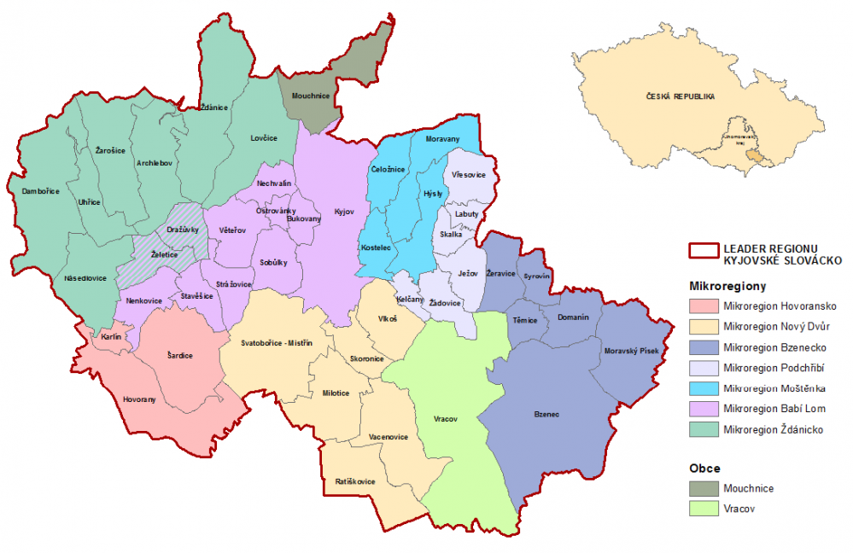
Kyjovské Slovácko v pohybu, z.s.

Slide 6
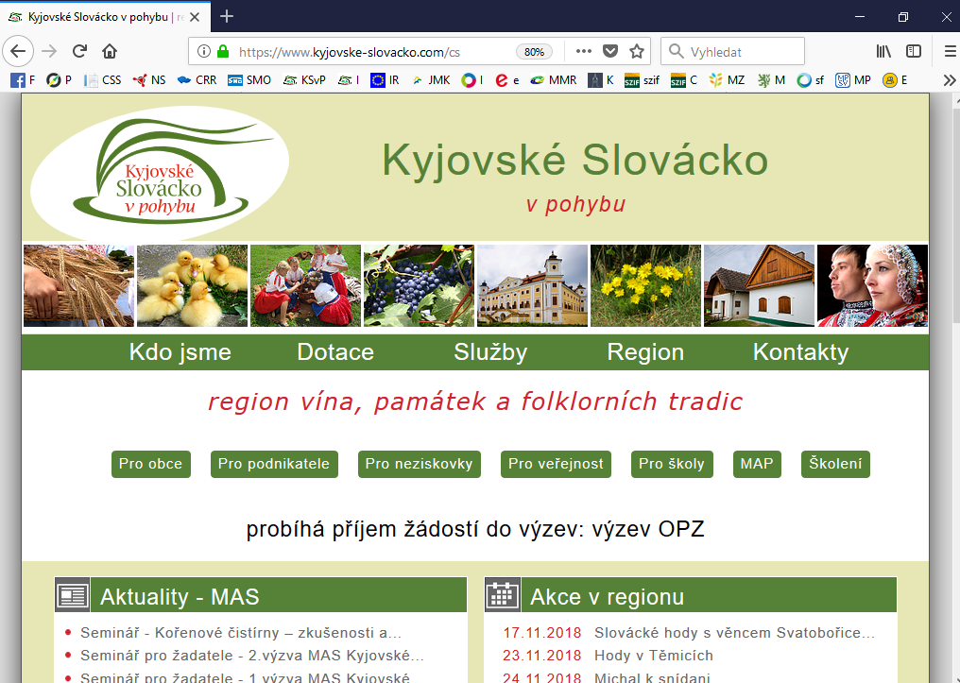

Slide 7
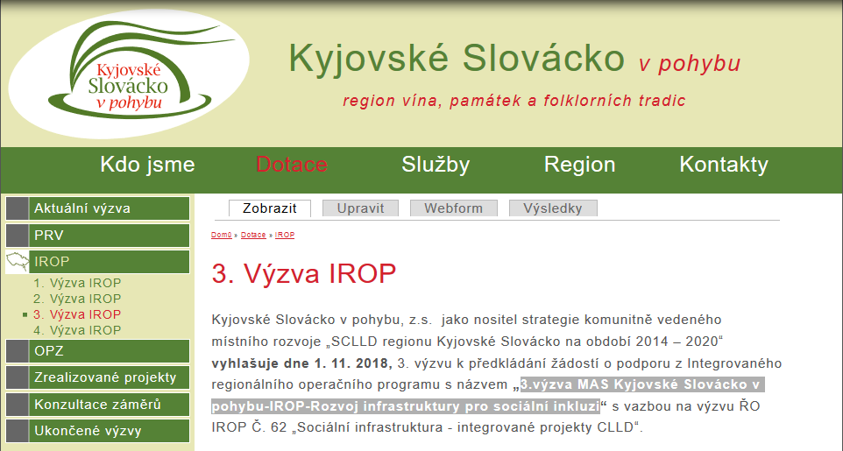

Slide 8
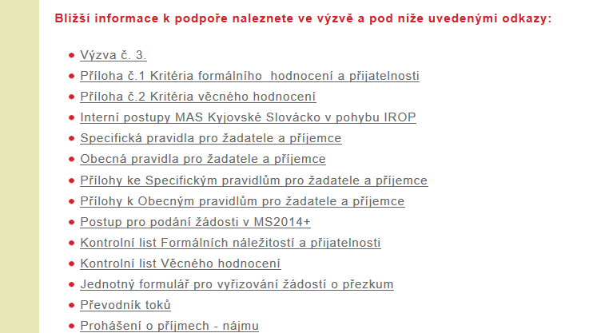

Slide 9
Výzva Kyjovského Slovácka v pohybu, z.s.
IROP
(MMR)
Obecná pravidla pro žadatele a příjemce
IROP
(MMR)
Nadřazená výzva pro MAS
Výzva č. 62 IROP
Specifická pravidla pro žadatele a příjemce
Kyjovské Slovácko v pohybu, z.s.
Výzva Kyjovského Slovácka v pohybu, z.s.
Dokument výzvy, přílohy, interní postupy
3.výzva MAS Kyjovské Slovácko v pohybu-IROP-Rozvoj infrastruktury pro sociální inkluzi

Slide 10
Základní údaje:
Datum zahájení příjmu žádostí: 1. 11. 2018; 0:00 hod.
Datum ukončení příjmu žádostí: 1. 2. 2019; 0:00 hod.
Datum zahájení realizace projektu: 1. 1. 2014
Datum pro ukončení realizace: 25. 2. 2022
Alokace (CZV): 9 000 000 Kč
Maximální výše způsobilých výdajů: 4 500 000 Kč
Minimální výše způsobilých výdajů: 50 000 Kč
Výše podpory: 95 %
Forma financování: ex – post financování

Slide 11
Území realizace
Území Kyjovského Slovácka v pohybu, z.s. vymezené ve schválené strategii CLLD regionu Kyjovské Slovácko na období 2014 - 2020.
Výdaje spojené s realizací projektu za hranicí území MAS jsou vždy nezpůsobilé.

Slide 12
Oprávnění žadatelé:
organizace zřizované a zakládané kraji,
obce a organizace zřizované a zakládané obcemi,
dobrovolné svazky obcí a organizace zřizované a zakládané dobrovolnými svazky obcí,
nestátní neziskové organizace,
církve,
církevní organizace

Slide 13
Oprávnění žadatelé:
Nestátní neziskové organizace, církve a církevní organizace musí vykonávat po celou dobu realizace a udržitelnosti činnost v jedné z oblastí:
podpora nebo ochrana osob se zdravotním postižením a znevýhodněných osob,
sociální služby či
aktivity sociálního začleňování.
Účelem hlavní činnosti není vytváření zisku.
Obchodní korporace a obecně prospěšné společnosti uvedou v MS2014+ informace o své vlastnické a ovládací struktuře v rozsahu § 14 odst. 3 písm. e) rozpočtových pravidel. V žádosti uvedou:
1) osoby jednající jménem žadatele s uvedením, zda jednají jako jeho statutární orgán nebo jednají na základě udělené plné moci,
2) osoby s podílem v právnické osobě žadatele, pokud tento podíl dosahuje minimálně 10 %,
3) osoby, v nichž má žadatel podíl, a výši tohoto podílu.

Slide 14
Cílové skupiny:
Osoby sociálně vyloučené či ohrožené sociálním vyloučením,
osoby se zdravotním postižením.

Slide 15
Podporované aktivity:
Nákup pozemků, staveb, zařízení a vybavení, automobilu, výstavba a stavební úpravy, které vytvoří podmínky pro kvalitní poskytování sociálních služeb, obnovu a zkvalitnění materiálně technické základny stávajících služeb sociální práce s cílovými skupinami.
Sociální služby jsou definovány zákonem č. 108/2006 Sb., o sociálních službách ve znění pozdějších předpisů.
Podporované aktivity musí vést k inkluzi sociálně vyloučených osob, či sociálním vyloučením ohrožených osob, nebo zdravotně postižených osob.
Podporované aktivity je nutné provázat s připravovanou vyhláškou, která upravuje materiálně technické zabezpečení služby, která naplňuje § 79 zákona č. 108/2006 Sb., o sociálních službách, ve znění pozdějších předpisů.

Slide 16
Podporované aktivity – zaměření na vybudování infrastruktury pro:
centra denních služeb,
denní stacionáře,
týdenní stacionáře,
domovy pro osoby se zdravotním postižením,
chráněné bydlení,
azylové domy,
domy na půl cesty,
zařízení pro krizovou pomoc,
nízkoprahová denní centra,
nízkoprahová zařízení pro děti a mládež,
noclehárny,
terapeutické komunity,
odborné sociální poradenství,
sociálně terapeutické dílny,
sociální rehabilitace,
pracoviště rané péče,
intervenční centra,
zařízení následné péče
podpora samostatného bydlení,
pečovatelská služba,
osobní asistence,
odlehčovací služby,

Slide 17
Podporované aktivity – zaměření na vybudování infrastruktury pro:
sociálně aktivizační služby pro seniory a osoby se zdravotním postižením,
sociálně aktivizační služby pro rodiny s dětmi,
kontaktní centra,
terénní programy,
tísňová péče,
průvodcovské a předčitatelské služby.
Podporované sociální služby nemohou být určeny výlučně pro seniory.

Slide 18
Podporované aktivity – upozornění
Podpořené aktivity z IROP nesmí vést k diskriminaci a segregaci žádné ze sociálně znevýhodněných skupin.
Z této výzvy nelze podpořit sociální službu domovy pro seniory dle § 49 zákona č. 108/2006 Sb., o sociálních službách, ve znění pozdějších předpisů a sociální služby určené pouze pro cílovou skupinu senioři - osoby starší 65 let bez přiznaného některého ze stupňů míry závislosti podle zákona o sociálních službách. Dále nelze podpořit domovy se zvláštním režimem dle § 50 zákona č. 108/2006 Sb., o sociálních službách, ve znění pozdějších předpisů.
V případě pobytových služeb doporučujeme postupovat podle Materiálně-technického standardu pro služby sociální péče poskytované pobytovou formou (http://www.mpsv.cz/cs/13916).
Standardem pro pobytové služby jsou jednolůžkové a dvoulůžkové pokoje, které nesmí být průchozí.

Slide 19
Podporované aktivity:
Hlavní podporované aktivity (min. 85 % celkových způsobilých výdajů)
stavby, rekonstrukce a úpravy objektu, či zázemí pro poskytování sociální služby,
nákup pozemků a staveb,
pořízení vybavení,
pořízení automobilu pro účely poskytování terénní nebo ambulantní sociální služby.

Slide 20
Podporované aktivity:
Vedlejší podporované aktivity (max. 15 % celkových způsobilých výdajů)
demolice staveb na místě realizace projektu,
zeleň v okolí budov a na budovách (zelené zdi a střechy, aleje, hřiště a parky),
parkovací stání v rámci areálu nezbytné pro provoz zařízení,
příjezdové komunikace v areálu zařízení a nezbytné doprovodné vybavení,
zabezpečení výstavby (technický dozor investora, BOZP, autorský dozor),
projektová dokumentace stavby, EIA,
studie proveditelnosti,
pořízení služeb bezprostředně souvisejících s realizací projektu (příprava a realizace zadávacích a výběrových řízení),
povinná publicita (dle kap. 13 Obecných pravidel),
nákup služeb, které tvoří součást pořízení dlouhodobého hmotného a nehmotného majetku, nejsou-li tyto služby součástí pořizovací ceny vybavení (např. školení na ovládání pořízeného vybavení, není-li tato služba součástí pořizovací ceny vybavení).

Slide 21
Podmínky podpory
Zázemím je myšleno zázemí pro uživatele a pracovníky, kteří zajišťují tyto služby.
Terénními službami se rozumí sociální služby, které jsou cílové skupině poskytovány v jejím přirozeném sociálním prostředí.
Pořízené vybavení musí sloužit k realizaci projektu s přímou vazbou na poskytování daných služeb. Jedná se o standardní, nezbytné a obvyklé výdaje podle typu služby.
Pořízený majetek podléhá kontrole a při nákupu vybavení včetně drobného vybavení, důrazně upozorňujeme žadatele/příjemce, že je potřeba udržet výstupy z projektu po celou dobu udržitelnosti (tj. pět let od provedení poslední platby příjemci ze strany ŘO IROP), včetně evidence těchto výstupů.
V případě neudržení výstupů z projektu po celou dobu udržitelnosti projektu se příjemce vystavuje riziku krácení dotace (dle příloh č. 2A-D těchto Pravidel), pokud nesjedná nápravu z vlastních zdrojů a nenahradí odpovídajícím majetkem z vlastních zdrojů.

Slide 22
Finanční část projektu:
Každá rozpočtová položka:
musí být v žádosti zdůvodněná (popis potřebnosti a nezbytnosti)
musí navazovat na konkrétní aktivitu projektu
Pokud zdůvodnění chybí – může být navrženo krácení rozpočtu
Celkové způsobilé výdaje:
Projekt
Přímé náklady – hlavní aktivity
85 %
Nepřímé náklady – vedlejší aktivity
15 %
Nezpůsobilé výdaje

Slide 23
Věcná a časová způsobilost výdajů
Projekt může být rozdělen na etapy – etapa nesmí být kratší než 3 měsíce
Výdaje vynaložené v souvislosti s projektem
Časová způsobilost – od 1. 1. 2014 do 25. 2. 2022
Realizace projektu nesmí být ukončena před podáním žádosti o podporu v systému MS2014+
Hlavní výdaje projektu musí tvořit minimálně 85 % celkových způsobilých výdajů projektu
Vedlejší výdaje projektu musí tvořit maximálně 15 % celkových způsobilých výdajů projektu
V systému MS2014+ (ex post financování) se způsobilé výdaje neuvádí do roku, kdy byly skutečně vynaloženy, ale do roku, kdy budou skutečně v ŽOP proplaceny a platí, že pokud etapa či projekt skončí do 30. 9. kalendářního roku budou způsobilé výdaje uvedeny v rozpočtu, kdy končí projekt nebo etapa (po 9. měsíci počítat již do dalšího roku).

Slide 24
Způsobilé výdaje – hlavní aktivity
Stavby, stavební úpravy, rekonstrukce
stavby, přístavby, nástavby, stavební úpravy a rekonstrukce budov či bytů sloužících k poskytování registrovaných sociálních služeb,
vytvoření zázemí pro poskytování registrovaných sociálních služeb,
budování a modernizace související inženýrské sítě (vodovod, kanalizace, plyn, elektrické vedení) v rámci stavby, která je součástí projektu a projektové dokumentace stavby (způsobilým výdajem je přípojka realizovaná i mimo pozemek hlavní stavby, pokud je součástí projektové dokumentace a souvisí s realizovaným projektem).

Slide 25
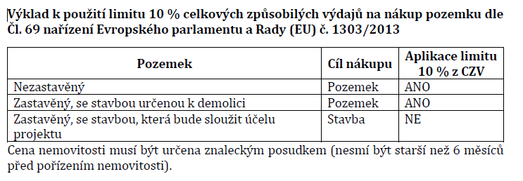
Způsobilé výdaje – hlavní aktivity
Nákup pozemků a staveb
nákup pozemku (celého, nebo jeho části) určeného pro výstavbu nové budovy, která bude sloužit jako zázemí pro poskytování sociálních služeb definovaných a popsaných zákonem č. 108/2006 Sb., o sociálních službách, cena pozemku nesmí přesáhnout 10 % celkových způsobilých výdajů6,
nákup stavby (celé nebo její části), která bude sloužit jako zázemí pro poskytování sociálních služeb definovaných a popsaných zákonem č. 108/2006 Sb., o sociálních službách

Slide 26
Způsobilé výdaje – hlavní aktivity
Pořízení vybavení budov a zázemí
pořízení vybavení pro zajištění provozu zařízení s vazbou na poskytování služeb.
Pořízení automobilu
nákup automobilu pro poskytování terénních a ambulantních sociálních služeb.
DPH
DPH je způsobilým výdajem, jen je-li způsobilým výdajem plnění, ke kterému se vztahuje,
pokud nemá žadatel jakožto plátce DPH k podporovaným hlavním aktivitám nárok na odpočet na vstupu,
pokud žadatel není plátce DPH, způsobilým výdajem je celková pořizovací cena.

Slide 27
Způsobilé výdaje – vedlejší aktivity
zeleň v okolí budov a na budovách (zelené zdi a střechy, aleje, sportovní hřiště, sportovní hřiště a parky),
demolice staveb na místě realizace projektu,
parkovací stání v rámci areálu nezbytné pro provoz zařízení,
příjezdové komunikace v areálu a nezbytné doprovodné vybavení,
zabezpečení výstavby (technický dozor investora, BOZP, autorský dozor),
projektová dokumentace stavby, EIA,
studie proveditelnosti,
pořízení služeb bezprostředně souvisejících s realizací projektu (příprava
realizace zadávacích a výběrových řízení),
povinná publicita (dle kap. 13 Obecných pravidel),
nákup služeb, které tvoří součást pořízení dlouhodobého hmotného a nehmotného majetku, nejsou-li tyto služby součástí pořizovací ceny vybavení,
DPH
DPH je způsobilým výdajem, jen je-li způsobilým výdajem plnění, ke kterému se vztahuje,
pokud nemá žadatel jakožto plátce DPH k podporovaným vedlejším aktivitám nárok na odpočet na vstupu,
pokud žadatel není plátce DPH, způsobilým výdajem je celková pořizovací cena.

Slide 28
Nezpůsobilé výdaje
výdaje spojené s realizací části projektu, která zasahuje mimo území MAS vymezené v integrované strategii CLLD,
výdaj, který nesouvisí s cíli projektu nebo který není možno doložit písemnými doklady,
výdaje nesplňující principy hospodárnosti, účelnosti a efektivnosti
výdaje na vedlejší aktivity projektu nad 15 % celkových způsobilých výdajů,
výdaje na nákup nemovitostí nad cenu zjištěnou znaleckým posudkem,
výdaje na nákup pozemku nad stanovený limit 10 % celkových způsobilých výdajů,
náklady na mzdy, platy, náhrady mezd a platů, ostatní osobní náklady, povinné pojistné hrazené zaměstnavatelem,
cestovní náhrady,
provozní a režijní výdaje,
opravy a údržba,
výdaje na nepovinnou publicitu,
výdaje na řízení a administraci projektu,

Slide 29
Nezpůsobilé výdaje
výdaje na doplňující průzkumy, posudky a analýzy nesouvisející s vypracováním studie proveditelnosti,
výdaje na uzavření kupní smlouvy, popř. smlouvy o smlouvě budoucí kupní, k nákupu nemovitosti, výdaje na vyhotovení znaleckého posudku, poplatky za zápis do katastru nemovitostí,
vady díla, které je dodavatel povinen odstranit bez další náhrady,
DPH s nárokem na odpočet nebo její část, pokud žadatel má nárok na odpočet DPH ve smyslu zákona č. 235/2004 Sb., o dani z přidané hodnoty, ve znění pozdějších předpisů,
jiné daně (daň z nemovitých věcí, daň z příjmu, apod.),
úroky z úvěrů, půjček, splátky půjček a úvěrů,
manka a škody,
výdaje vzniklé nad rámec Rozhodnutí/Stanovení výdajů,
výdaje na bankovní záruky, pojištění, bankovní poplatky,
sankce, pokuty a penále,
kursové ztráty,
rezervy na budoucí ztráty a dluhy,

Slide 30
Nezpůsobilé výdaje
provize,
celní, správní a ostatní poplatky,
výdaje na právní spory vzniklé v souvislosti s projektem, např. výdaje na uhrazení soudního poplatku, na pořízení důkazů, na právní zastoupení v případě sporu,
výdaje, které jsou součástí likvidace společnosti, nedobytné pohledávky,
odpisy dlouhodobého hmotného a nehmotného majetku,
výdaje odpovídající svým vymezením účetní kategorii mimořádných nákladů,
výdaje na audit projektu,
výdaje na nákup služeb, s výjimkou služeb tvořících součást pořízení dlouhodobého hmotného a nehmotného majetku, nejsou-li součástí pořizovací ceny vybavení, přípravy a realizace projektu vyjmenovaných ve způsobilých vedlejších aktivitách a přípravy a realizace zadávacích a výběrových řízení,
vzdělávání zaměstnanců,
plnící a dobíjecí stanice,
další výdaje, u kterých nejsou dodrženy podmínky pro způsobilost výdajů uvedené v těchto Pravidlech.

Slide 31
Indikátory
6 75 10 Kapacita služeb a sociální práce
5 54 01 Počet podpořených zázemí pro služby a sociální práci
5 54 02 Počet poskytovaných druhů sociálních služeb
Plánovaná hodnota indikátoru je závazná.
K indikátoru musí být v žádosti vyplněna tato datová pole:
výchozí hodnota (v případě výstupových indikátorů je automaticky načtena 0) a datum, ke kterému byla hodnota stanovena. Upozorňujeme, že stanovené datum výchozí hodnoty indikátoru se musí nově ve všech případech rovnat datu podání žádosti o podporu nebo mu předcházet.
cílová hodnota, kterou se žadatel v projektu zavazuje dosáhnout a datum, ke kterému ji musí naplnit.

Slide 32
Povinné přílohy žádosti
1 | Plná moc
2 | Zadávací a výběrová řízení
3 | Doklady o právní subjektivitě žadatele
4 | Výpis z rejstříku trestů – příloha zrušena
5 | Studie proveditelnosti
6 | Doklad o prokázání právních vztahů k majetku, který je předmětem projektu
7 | Žádost o stavební povolení nebo ohlášení, případně stavební povolení nebo souhlas s provedením ohlášeného stavebního záměru nebo veřejnoprávní smlouva nahrazující stavební povolení

Slide 33
Povinné přílohy žádosti
8 | Projektová dokumentace pro vydání stavebního povolení nebo pro ohlášení stavby
9 | Položkový rozpočet stavby
10 | Čestné prohlášení o skutečném majiteli
11 | Územní rozhodnutí nebo územní souhlas nebo veřejnoprávní smlouva nahrazující územní řízení
12 | Souhlasné stanovisko subjektu, který vydal strategický plán sociálního začleňování, komunitní plán sociálních služeb nebo střednědobý plán rozvoje sociálních služeb kraje
13 | Pověřovací akt, popř. vyjádření objednatele služeb o úmyslu poskytovatele služeb pověřit výkonem služby obecného hospodářského zájmu v souladu s Rozhodnutím Komise 2012/21/EU
14 | Dohoda o spolupráci

Slide 34
Povinné přílohy žádosti
A) relevantní
Všechny definované výzvou č. 68
Žadatel musí odevzdat při podání žádosti o podporu
B) nerelevantní
Např. Výpis z rejstříku trestů
V případě, že žadatel nepožaduje body z věcného hodnocení – přílohy stanovené MAS
U příloh 1. - 13. žadatel odevzdá dokument s uvedením názvu projektu a žadatele a větou: „Povinná příloha XY není relevantní“.
U příloh 14. žadatel odevzdá čestné prohlášení, ve kterém uvede název přílohy, kterou nemůže doložit s odkazem na nenaplnění konkrétního pref. kritéria (číslo kritéria).
Pokud žadatel neodevzdá dokument, bude vyzván k doložení

Slide 35
Přílohy stanovené ŘO
Plná moc - Plné moci se ukládají v elektronické podobě v systému MS2014+ v modulu Žadatel v konkrétním projektu do záložky Identifikace projektu – Plná moc. Doporučený vzor Plné moci je přílohou č. 11 Obecných pravidel.
Zadávací a výběrová řízení – Záložka veřejné zakázky viz další slide

Slide 36
Zadávací a výběrová řízení
Pravidla zadávání veřejných zakázek jsou stanovena v
Zákon č. 137/2006 Sb., o veřejných zakázkách – nadlimitní a podlimitní VZ
Zákon č. 134/2016 Sb. o zadávání veřejných zakázek – účinnost 10/2016
Metodický pokyn pro oblast zadávání zakázek pro programové období 2014 – 2020 (MPZ) – veřejné zakázky malé hodnoty (ZMH), zakázky vyšší hodnoty (ZVH)
Obecná pravidla pro žadatele a příjemce – kapitola 5 a 6 – další pravidla stanovená poskytovatelem dotace

Slide 37
Základní zásady zadávání zakázek
Pokud příjemce podpory realizuje projekt prostřednictvím zakázky na dodání zboží, poskytnutí služeb nebo provedení stavebních prací, je povinen řídit se
principy transparentnosti, rovného zacházení a nediskriminace,
a dále pak principy hospodárnosti, efektivnosti a účelnosti (tzv. 3E) podle zákona č. 320/2001 Sb., o finanční kontrole.
Předpokládaná hodnota zakázky a nabídková cena uchazeče, s nímž má být nebo byla uzavřena smlouva dle bodu 8.4.1 MPZ musí odpovídat cenám v místě a čase obvyklým.

Slide 38
MPZ – výše předpokládané hodnoty VZ
Zakázka malé hodnoty (ZMH)
předpokládaná hodnota nedosáhne 2.000.000,- Kč bez DPH v případě zakázky na dodávky a/nebo služby a 6.000.000, Kč v případě stavebních prací
Zakázka vyšší hodnoty (ZVH)
předpokládaná hodnota činí nejméně 2.000.000,- Kč bez DPH a 6.000.000, Kč v případě stavebních prací

Slide 39
MPZ – veřejný + dotovaný zadavatel
MPZ stanoví pro veřejného a dotovaného zadavatele při zadávání ZMH následující limity:
- méně než 400.000,- bez DPH = ZMH, nespadající pod pravidla MPZ, lze realizovat přímý nákup nebo objednávku
- od 400.000,- bez DPH do 2 mil bez DPH (6 mil - st. práce) = ZMH dle MPZ, nutné soutěžit postupem dle MPZ (zejm. kapitola 7)
- od 2 mil bez DPH (6 mil - st. práce) = postup dle Zákona 137/2006 Sb. o veřejných zakázkách
Výše uvedené limity se vztahují k předpokládané hodnotě VZ

Slide 40
Zadávací a výběrová řízení
Při podání žádosti není potřeba mít hotové výběrové řízení, je však nutné mít správně vyplněný modul veřejné zakázky v systému MS2014+
v případě, že není dokončeno, zatrhne se plánováno a administrativní stav musí být podáno
Pozor - Modul veřejné zakázky je potřeba zvlášť finalizovat a podepsat
Po Závěrečném ověření způsobilosti žadatel obdrží depeši, do kdy musí doložit dokumentaci k VŘ prostřednictvím systému MS2014+. Kontrola je prováděna k ŽOP.

Slide 41
Přílohy stanovené ŘO – záložka dokumenty
Doklady o právní subjektivitě žadatele – dle subjektu žadatele (spec. pravidla od str. 41). Např. Právní subjektivitu nemusí dokládat: obce a jimi zřizované organizace.
Výpis z rejstříku trestů – nerelevantní
Studie proveditelnosti – zpracována podle osnovy uvedené v příloze č. 4B Specifických pravidel pro žadatele a příjemce
Doklad o prokázání právních vztahů k majetku, který je předmětem projektu – Žadatel dokládá výpisy z katastru nemovitostí u majetku, který bude předmětem projektu. Výpis z katastru nemovitostí nesmí být k datu podání žádosti starší než 3 měsíce. Pokud žadatel není zapsán v katastru nemovitostí jako vlastník nebo subjekt s právem hospodaření, dokládá listiny, které osvědčují jiné právo k uvedenému majetku.

Slide 42
Přílohy stanovené ŘO – záložka dokumenty
Žádost o stavební povolení nebo ohlášení, případně stavební povolení nebo souhlas s provedením ohlášeného stavebního záměru nebo veřejnoprávní smlouva nahrazující stavební povolení
Dokládá žadatel, který v projektu počítá se stavbou nebo stavebními úpravami, které podléhají povinnosti stavebního povolení nebo ohlášení. Blíže ve Spec. pravidlech str. 43
Projektová dokumentace pro vydání stavebního povolení nebo pro ohlášení stavby
Žadatel dokládá projektovou dokumentaci, zpracovanou autorizovaným projektantem, v podrobnosti pro vydání stavebního povolení, která je součástí žádosti o stavební povolení, přílohou návrhu veřejnoprávní smlouvy nahrazující stavební povolení, přílohou oznámení stavebního záměru s certifikátem autorizovaného inspektora, nebo je ověřená stavebním úřadem ve stavebním řízení, jako příloha veřejnoprávní smlouvy nahrazující stavební povolení či jako příloha oznámení stavebního záměru s certifikátem autorizovaného inspektora. Jako ověření dostačuje razítko s podpisem a označením stavebního úřadu alespoň na titulní straně projektové dokumentace.

Slide 43
Přílohy stanovené ŘO – záložka dokumenty
Položkový rozpočet stavby
Žadatel stanoví ceny stavebních prací za účelem zjištění předpokládané ceny způsobilých výdajů hlavních a vedlejších aktivit projektu u nezahájených zakázek na základě stavebního rozpočtu, který se vztahuje k příslušnému stupni projektové dokumentace, a přiloží jeho originál ve formátu pdf jako povinnou přílohu k žádosti.
Stavební rozpočet je nutno členit na stavební objekty, popř. dílčí stavební nebo funkční celky, případně jiné obdobné části a to tak, aby bylo možno jednoznačně vymezit způsobilé/nezpůsobilé a hlavní/vedlejší aktivity projektu.
V případě, že žadatel předkládá projektovou dokumentaci ve stupni pro stavební povolení/ohlášení stavby, doloží stanovení výdajů za stavbu/stavební práce v členění podle způsobu jejich financování, tedy členěné na způsobilé/nezpůsobilé a hlavní/vedlejší výdaje projektu v souladu s požadavky Specifických pravidel.
Ve stupni připravenosti projektu k realizaci stavby/k zahájení zadávacího nebo výběrového řízení žadatel dokládá položkový rozpočet stavby vypracovaný v rozsahu odpovídajícímu požadavkům vyhlášky č. 230/2012 Sb. (č. 169/2016 Sb., v platném znění). Položkový rozpočet stavby žadatel předkládá ve formátu pdf a v elektronické podobě ve formátu .esoupis, .xc4, Excel VZ nebo v obdobném výstupu z rozpočtového softwaru.

Slide 44
Přílohy stanovené ŘO – záložka dokumenty
Čestné prohlášení o skutečném majiteli - Pokud je žadatelem právnická osoba mimo veřejnoprávní právnické osoby, jako povinnou přílohu žádosti o podporu předkládá čestné prohlášení obsahující informaci o skutečném majiteli ve smyslu § 4 odst. 4 zákona č. 253/2008 Sb., o některých opatřeních proti legalizaci výnosů z trestné činnosti a financování terorismu, ve znění pozdějších předpisů.
Územní rozhodnutí nebo územní souhlas nebo veřejnoprávní smlouva nahrazující územní řízení - Žadatel dokládá územní rozhodnutí s nabytím právní moci nejpozději k datu, které odpovídá dnu podání žádosti o podporu.
Pokud stavba nevyžaduje v souladu se zákonem č. 183/2006 Sb., v platném znění, nezbytně územní rozhodnutí, žadatel dokládá územní souhlas vydaný nejpozději k datu, které odpovídá dnu podání žádosti o podporu, či veřejnoprávní smlouvu nahrazující územní řízení účinnou nejpozději k datu, které odpovídá dnu podání žádosti o podporu.
Pokud žadatel požádal o vydání společného povolení nebo společného souhlasu , kterým se stavba umísťuje a povoluje, předložil na stavební úřad návrh veřejnoprávní smlouvy, která nahradí současně územní rozhodnutí a stavební povolení, nebo pokud stavba nevyžaduje územní rozhodnutí ani územní souhlas, tuto přílohu nedokládá a přiloží dokument, ve kterém bude uvedeno, že tato příloha je nerelevantní.

Slide 45
Přílohy stanovené ŘO – záložka dokumenty
Souhlasné stanovisko subjektu, který vydal strategický plán sociálního začleňování, komunitní plán sociálních služeb nebo střednědobý plán rozvoje sociálních služeb kraje - V této příloze žadatel doloží stanovisko od kompetentního subjektu, který vydal strategický plán, komunitní plán nebo střednědobý plán rozvoje sociálních služeb kraje. Vzor stanoviska je uveden v příloze č. 8 Spec. pravidel.
Pověřovací akt, popř. vyjádření objednatele služeb o úmyslu poskytovatele služeb pověřit výkonem služby obecného hospodářského zájmu v souladu s rozhodnutím Komise 2012/21/EU - Žadatel doloží pověřovací akt vydaný v souladu s rozhodnutím Komise ze dne 20. prosince 2011 o použití čl. 106 odst. 2 Smlouvy o fungování Evropské unie na státní podporu ve formě vyrovnávací platby za závazek veřejné služby udělené určitým podnikům pověřeným poskytováním služeb obecného hospodářského zájmu (2012/21/EU).
Poskytovatel služby musí být jasně pověřen k výkonu služby obecného hospodářského zájmu, k jejímuž kvalitnějšímu poskytování čerpá podporu v rámci výzvy.
V případě, že poskytovatel služby, která bude poskytována v prostorách financovaných z projektu, není ke dni podání žádosti pověřen v souladu s rozhodnutím Komise 2012/21/EU, doloží žadatel vyjádření objednatele služeb o úmyslu poskytovatele služby pověřit výkonem služby obecného hospodářského zájmu v souladu s rozhodnutím Komise 2012/21/EU. Více informací v kap. 3.2.9 těchto Pravidel.

Slide 46
Přílohy stanovené MAS
14 | Dohoda o spolupráci
Žadatel prokáže zapojení partnerů do plánování či realizace projektu dohodou o spolupráci, v níž bude konkrétně popsán způsob spolupráce partnerů.
Dohoda bude vypracována dle podmínek Zákona č. 89/2012 sb. (Nový občanský zákoník).
Pro doložení tohoto kritéria není vypracován vzor Dohody o spolupráci. Žadatel vypracovává dohodu sám dle výše uvedených informací.

Slide 47
Hodnocení a výběr projektů
Fáze administrace | Provádí | Délka trvání (pracovní dny)
Kontrola FN a P | MAS | 29
Doplnění FN (2x) | Žadatel | 5
Přezkum hodnocení | MAS | 15 /30
Věcné hodnocení | MAS | 20
Přezkum hodnocení | MAS | 15 /30
Výběr projektů | MAS | 10
Přezkum | MAS | 15 /30
Kontrola ŘO + Právní akt | ŘO | cca 4 měsíce

Slide 48
Hodnocení a výběr projektů – FN a P
Kontrola formálních náležitost a přijatelnosti
Kritéria, Kontrolní listy
Pozor na nenapravitelná kritéria:
Statutární zástupce žadatele je trestně bezúhonný.
Žadatel splňuje definice oprávněného příjemce pro specifický cíl 2.4 a výzvu MAS
Projekt je v souladu s integrovanou strategií CLLD.
Projekt je v souladu s akčním plánem vzdělávání.
Kontrolu provádí kancelář MAS

Slide 49
Hodnocení a výběr projektů – VH, Výběr
Kontrola věcného hodnocení
Kritéria, Kontrolní listy
Pozor – min. 50 % z celkového počtu bodů
Podpořeny projekty s vyšším počtem obdržených bodů do vyčerpání alokace
Hodnotí: externí odborník – posudek + 3 hodnotitelé z Výběrové komise MAS
Výběr projektů
Rozhodnutí, které projekty budou podpořeny
Vybírá Výkonná rada MAS

Slide 50
Náhradní projekty
Náhradním projektem je hraniční projekt, popřípadě další projekt ve výzvě MAS, který splnil podmínky věcného hodnocení, ale ve výzvě není dostatek finančních prostředků na jeho podporu – tzn., že Výkonná rada může určit max. 2 náhradní projekty v každé výzvě.
Výkonná rada zodpovídá za alokaci výzvy MAS, v případě náhradních projektů může rozhodnout o jejím navýšení, pokud výzva nebyla vyhlášena na celou alokaci opatření, tzn., že může rozhodnout o navýšení alokace výzvy do výše celkových způsobilých výdajů na opatření strategie CLLD. U náhradních projektů se bude postupovat podle dokumentu Minimální požadavky ŘO IROP k implementaci CLLD, vydání 1.2 s platností od 1. 6. 2018.

Slide 51
Podání žádosti
Zřízení elektronického podpisu a datové schránky
Registrace do systému IS KP14+
Vyplnění žádosti o podporu
Finalizace žádosti o podporu
Podepsání a odeslání žádosti o podporu

Slide 52
Podání žádosti
Žádost se vyplňuje v IS KP14+ - https://mseu.mssf.cz/
Registrace – emailová adresa, mobilní telefon
Prohlížeč Internet Explorer, zapnutý JavaScript, pro podepsání žádosti – zásuvný modul MS Silverlight
Podání žádosti – nutný el. podpis
Příručka k vyplnění žádosti – Postup pro podání žádosti v MS2014+
https://www.kyjovske-slovacko.com/cs/3-vyzva-irop

Slide 53
Podání žádosti
Žadatel by měl mít vždy přístup do portálu s rolí správce přístupů. Pouze s touto rolí lze přidávat/odebírat další uživatele (čtenář, editor, signatář, zmocněnec).
K podepisování všech nebo určitých úloh je možné zmocnit jinou osobu plnou mocí, která se nahraje do IS KP14+ na záložku plné moci.
Informace o stavu projektu včetně výsledků hodnocení projektu se žadatel/příjemce dozví přes systém.
Právní akt – Registrace akce a Rozhodnutí o poskytnutí dotace/Registrace akce a Stanovení výdajů na financování akce OSS/Dopis včetně podmínek bude příjemci zpřístupněn taktéž pouze přes systém.
Doporučujeme si v IS KP14+ nastavit notifikace na telefon nebo e-mail, kde budete informováni o události/změně stavu projektu či o případných výzvách k doplnění/vysvětlení.
Depeše se považuje za doručenou dnem odeslání, nikoli dnem přečtení (možnost notifikace na e-mail či sms).

Slide 54
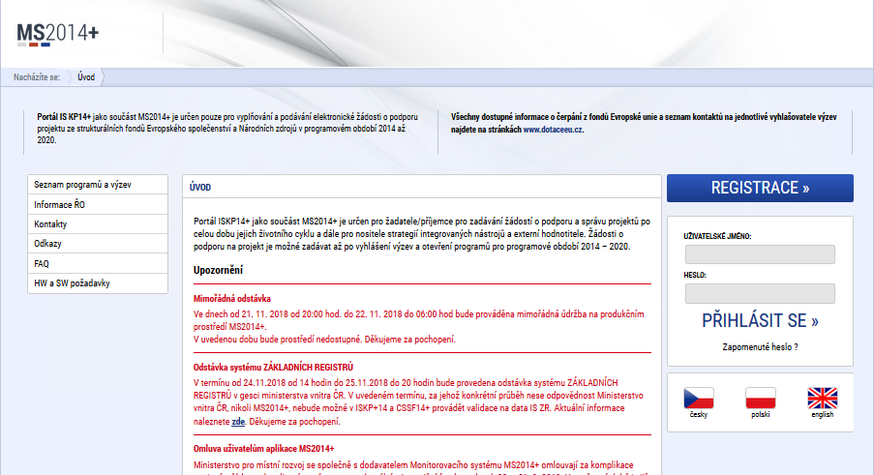

Slide 55
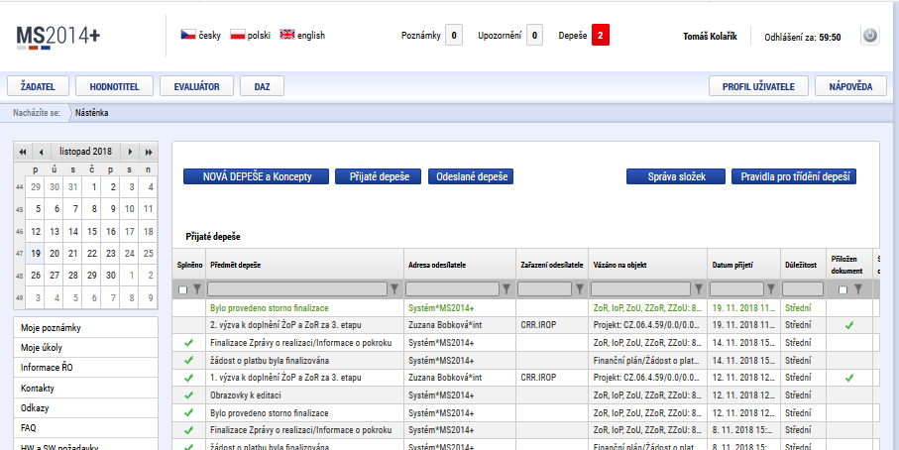

Slide 56
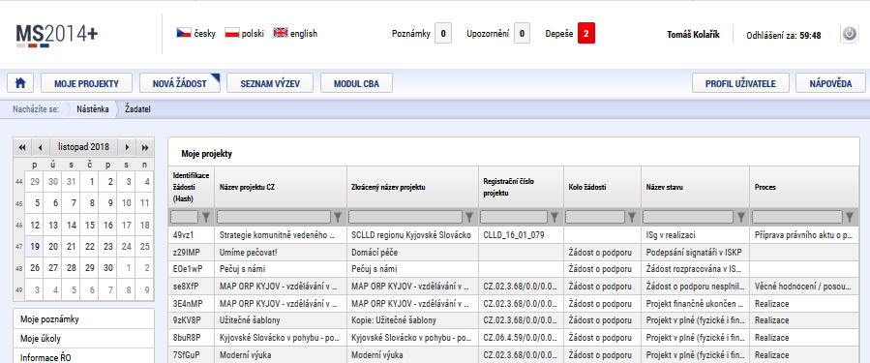

Slide 57
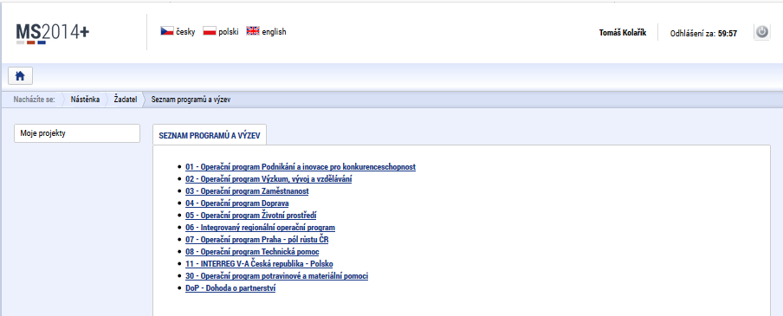

Slide 58
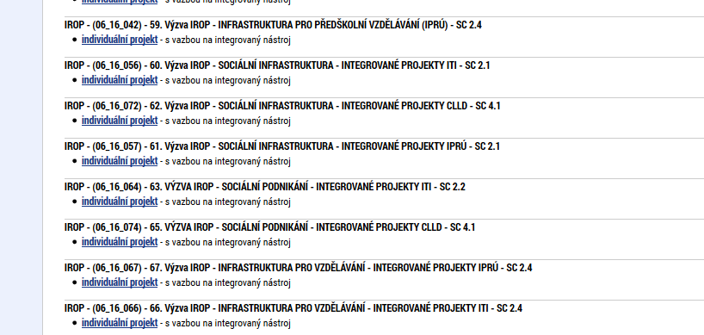

Slide 59
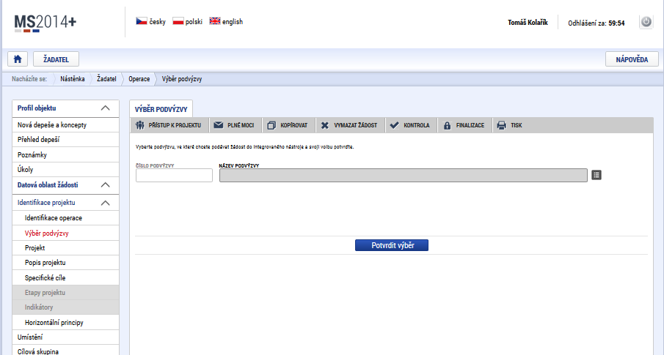

Slide 60
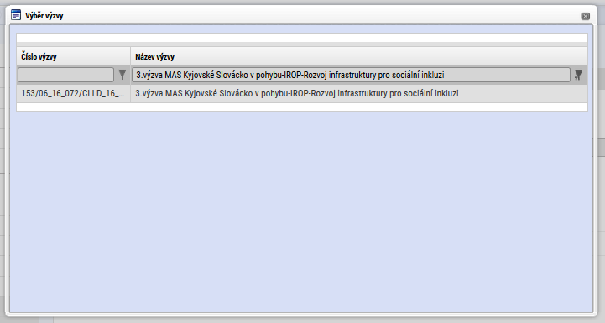

Slide 61
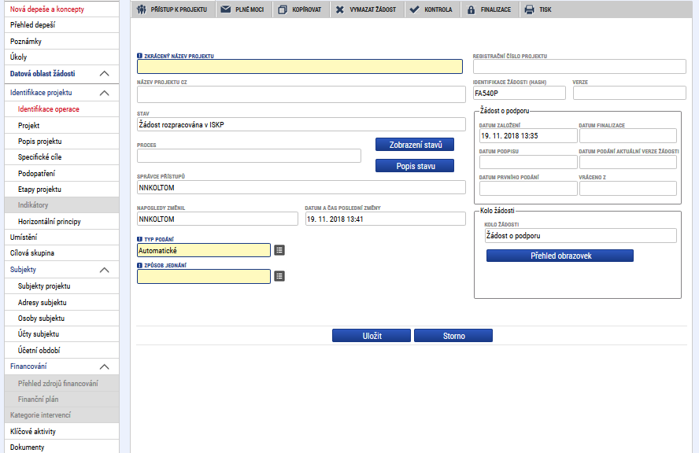

Slide 62
Co Vám pomůže při vyplnění IS KP14+?
Specifická pravidla pro žadatele a příjemce k jednotlivým výzvám (příloha č. 1):
Postup pro podání žádosti o podporu v MS2014+.
Edukační videa na portálu www.dotaceeu.cz - ke shlédnutí jednotlivé díly: 1. Představujeme IS KP14+, 2. Jak založit žádost, 3. Vyplnění žádosti I, 4. Vyplnění žádosti II, 5. Zprávy o realizace projektu.
V případě nejasností konzultujte!

Slide 63
Důležité odkazy
Výzva a informace k výzvě:
https://www.kyjovske-slovacko.com/cs/3-vyzva-irop
Výzva ŘO IROP č. 62
http://www.irop.mmr.cz/cs/Vyzvy/Seznam/Vyzva-c-62-Socialni-infrastruktura-integrovane-pro

Slide 64
Konzultace
Pracovníci MAS žádosti o dotaci pouze konzultují, nesmějí se podílet na přípravě a zpracování dokumentů k projektu
Konzultace mohou probíhat telefonicky / emailem / osobní schůzkou
Při konzultacích prosíme konzultovat konkrétní dotazy (z kapacitních důvodů nebude možné připomínkovat kompletní žádosti a studie proveditelnosti)
Ostatní komunikace k projektu probíhá v systému MS2014+ interní depeší
MAS pořádá ke každé výzvě seminář pro žadatele a příjemce
Na webu MAS budou zveřejněny

Slide 65
Konzultace
Doporučujeme konzultovat veškeré nejasnosti!
Kontaktní osoby:
Bc. Hana Horňáková, +420 774 664 668; hanahornakova@kyjovske-slovacko.com
Ing. Tomáš Kolařík, +420 775 766 469; tomaskolarik@kyjovske-slovacko.com.
Kontaktní místo: Kancelář MAS, Masarykovo náměstí 13/14, Kyjov 69701

